Slide 1
Zoom ਮੀਟਿੰਗ ਵਿੱਚ ਸ਼ਾਮਲ ਹੋਣ ਬਾਰੇ iCON ਡਿਜੀਟਲ ਸਿਹਤ ਸਾਖਰਤਾ, 2022
(ਲੇਖਕ ਅਗਿਆਤ, n.d.)

Slide 2
ਪ੍ਰਵਾਨਗੀਆਂ
ਇਹ ਡਿਜੀਟਲ ਸਿਹਤ ਸਾਖਰਤਾ ਪਾਠਕ੍ਰਮ ਬ੍ਰਿਟਿਸ਼ ਕੋਲੰਬੀਆ ਯੂਨੀਵਰਸਿਟੀ ਦੇ ਅੰਤਰ-ਸਭਿਆਚਾਰਕ ਆਨਲਾਈਨ ਸਿਹਤ ਨੈੱਟਵਰਕ (iCON) ਦੁਆਰਾ ਤਿਆਰ ਕੀਤਾ ਗਿਆ ਸੀ।
iCON ਬੀ.ਸੀ. ਸਿਹਤ ਮੰਤਰਾਲੇ ਦੀ ਮਰੀਜ਼ਾਂ ਦੀ ਭਾਈਵਾਲਾਂ ਵਜੋਂ ਪਹਿਲਕਦਮੀ ਦੁਆਰਾ ਸਮਰੱਥਤ ਹੈ।
iCON 10 ਸਾਲਾਂ ਤੋਂ ਵੱਧ ਸਮੇਂ ਤੋਂ ਬਹੁ-ਸੱਭਿਆਚਾਰਕ ਭਾਈਚਾਰਿਆਂ ਨਾਲ ਕੰਮ ਕਰ ਰਿਹਾ ਹੈ।
iCON ਪੁਰਾਣੀ ਬਿਮਾਰੀ ਵਾਲੇ ਲੋਕਾਂ ਦੀ ਸਵੈ-ਪ੍ਰਬੰਧਨ ਵਿੱਚ ਮਦਦ ਕਰਦਾ ਹੈ।
iCON ਸਿਹਤ ਸਰੋਤਾਂ ਤੱਕ ਆਨਲਾਈਨ ਪਹੁੰਚ ਕਰਨ, ਮੁਲਾਂਕਣ ਕਰਨ, ਅਤੇ ਵਰਤਣ ਲਈ ਲੋਕਾਂ ਦੀ ਡਿਜੀਟਲ ਸਾਖਰਤਾ ਵਿਕਸਿਤ ਕਰਨ ਵਿੱਚ ਵੀ ਮਦਦ ਕਰਦਾ ਹੈ।
ਬੀਸੀ ਸਿਹਤ ਮੰਤਰਾਲੇਾ ਦੇ ਮਰੀਜ਼ਾਂ ਦੀ ਭਾਈਵਾਲਾਂ ਵਜੋਂ ਪਹਿਲਕਦਮੀ ਦੇ ਉਹਨਾਂ ਦੇ ਸਮਰਥਨ ਲਈ ਧੰਨਵਾਦ।

Slide 3
ਵੈਬੀਨਾਰ ਦੀ ਰੂਪਰੇਖਾ:
ਗੈਲਰੀ ਅਤੇ ਸਪੀਕਰ ਵਿਊ
ਤੁਹਾਡਾ ਸਕ੍ਰੀਨ ਦਾ ਨਾਮ ਬਦਲਣਾ
ਤੁਹਾਡੇ ਮਾਈਕ੍ਰੋਫਫੋਨ ਅਤੇ ਵੀਡੀਓ ਨੂੰ ਨਿਯੰਤਰਿਤ ਕਰਨਾ
ਆਪਣੇ ਹੱਥ ਨੂੰ ਚੁੱਕਣਾ ਅਤੇ ਹੇਠਾਂ ਕਰਨਾ
ਚੈਟ ਦੀ ਵਰਤੋਂ ਕਰਨਾ
ਸਾਰਾਂਸ਼
(ਸਵਿਫਟ, 2021)

Slide 4
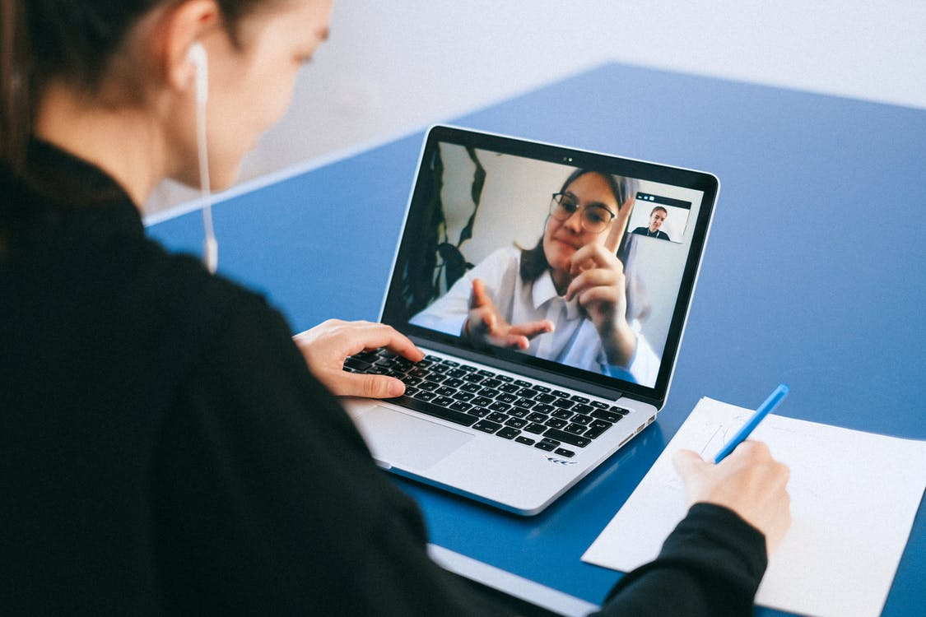
ਸਪੀਕਰ ਵਿਊ ਅਤੇ ਗੈਲਰੀ ਵਿਊ
(Shvets, 2020a)
(Shvets, 2020b)
ਵਿਊ | ਨਾਮ ਬਦਲੋ | ਆਡੀਓ ਅਤੇ ਵੀਡੀਓ | ਹੱਥ ਚੁੱਕੋ / ਹੇਠਾਂ ਕਰੋ | ਚੈਟ | ਸਾਰਾਂਸ਼

Slide 5
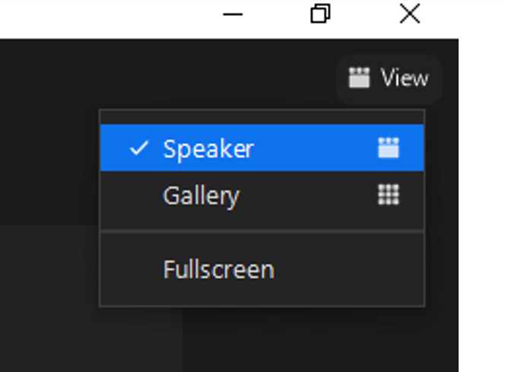
ਸਪੀਕਰ ਦੀ ਵੀਡੀਓ ਤਸਵੀਰ ਸਪੀਕਰ ਵਿਊ ਵਿੱਚ ਵੱਡੀ ਹੁੰਦੀ ਹੈ।
(Shvets, 2020a)
ਸਪੀਕਰ ਵਿਊ ਉਦੋਂ ਮਦਦਗਾਰ ਹੋ ਸਕਦਾ ਹੈ ਜਦੋਂ ਇੱਕ ਸਮੇਂ ਵਿੱਚ ਸਿਰਫ਼ ਇੱਕ ਸਪੀਕਰ ਪੇਸ਼ ਹੁੰਦਾ ਹੈ, ਜੋ ਅਕਸਰ iCON ਪੁਰਾਣੀ ਬਿਮਾਰੀ ਦੇ ਪ੍ਰਬੰਧਨ ਸੰਬੰਧੀ ਵੈਬੀਨਾਰਾਂ ਅਤੇ ਫੋਰਮਜ਼ ਦੌਰਾਨ ਹੁੰਦਾ ਹੈ।
ਵਿਊ | ਨਾਮ ਬਦਲੋ | ਆਡੀਓ ਅਤੇ ਵੀਡੀਓ | ਹੱਥ ਚੁੱਕੋ / ਹੇਠਾਂ ਕਰੋ | ਚੈਟ | ਸਾਰਾਂਸ਼

Slide 6
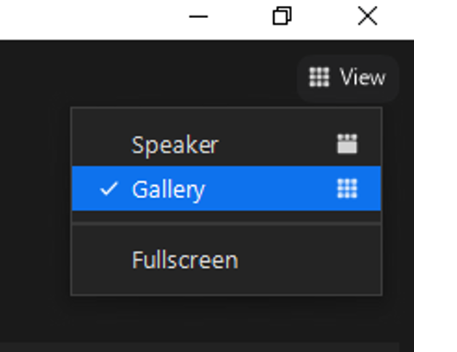
ਗੈਲਰੀ ਵਿਊ ਵਿੱਚ ਹਰੇਕ ਵਿਅਕਤੀ ਦਾ ਵੀਡੀਓ ਇੱਕੋ ਜਿਹੇ ਆਕਾਰ ਦਾ ਹੁੰਦਾ ਹੈ।
(Shvets, 2020b)
ਗੈਲਰੀ ਵਿਊ ਉਦੋਂ ਮਦਦਗਾਰ ਹੋ ਸਕਦਾ ਹੈ ਜਦੋਂ ਇੱਕ ਸਮੇਂ ਵਿੱਚ ਕਈ ਸਪੀਕਰ ਪੇਸ਼ ਹੁੰਦੇ ਹਨ, ਜਿਵੇਂ ਕਿ ਚਰਚਾ ਦੌਰਾਨ, ਜੋ ਅਕਸਰ ਸਿਹਤ ਪ੍ਰਬੰਧਨ ਲਈ ਵਰਚੁਅਲ ਸਹਾਇਤਾ ਅਤੇ ਤੰਦਰੁਸਤੀ ਸਮੂਹਾਂ ਵਿੱਚ ਹੁੰਦਾ ਹੈ।
ਵਿਊ | ਨਾਮ ਬਦਲੋ | ਆਡੀਓ ਅਤੇ ਵੀਡੀਓ | ਹੱਥ ਚੁੱਕੋ / ਹੇਠਾਂ ਕਰੋ | ਚੈਟ | ਸਾਰਾਂਸ਼

Slide 7
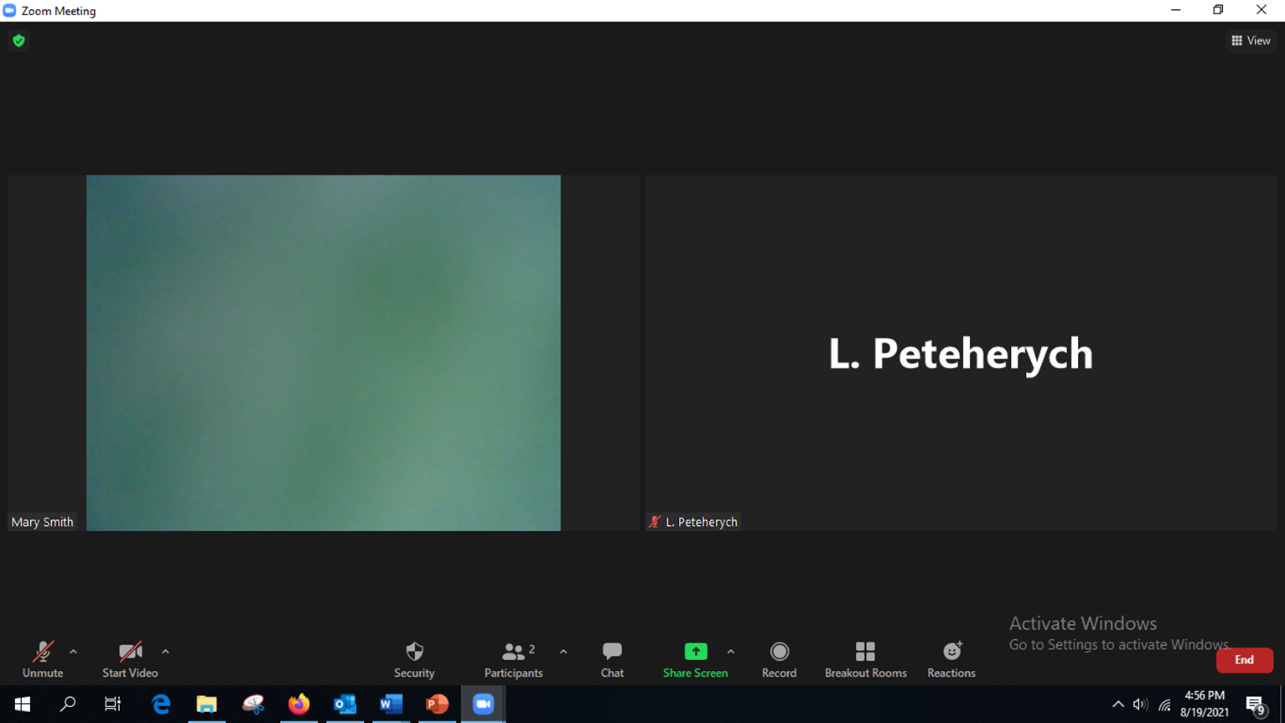
"ਵਿਊ" 'ਤੇ ਕਲਿੱਕ ਕਰਕੇ ਆਪਣੀ ਸਕ੍ਰੀਨ 'ਤੇ ਵਿਊ ਨੂੰ ਬਦਲੋ।
ਸ਼੍ਰੀਮਾਨ ਸਮਿਥ
ਵਿਊ | ਨਾਮ ਬਦਲੋ | ਆਡੀਓ ਅਤੇ ਵੀਡੀਓ | ਹੱਥ ਚੁੱਕੋ / ਹੇਠਾਂ ਕਰੋ | ਚੈਟ | ਸਾਰਾਂਸ਼

Slide 8
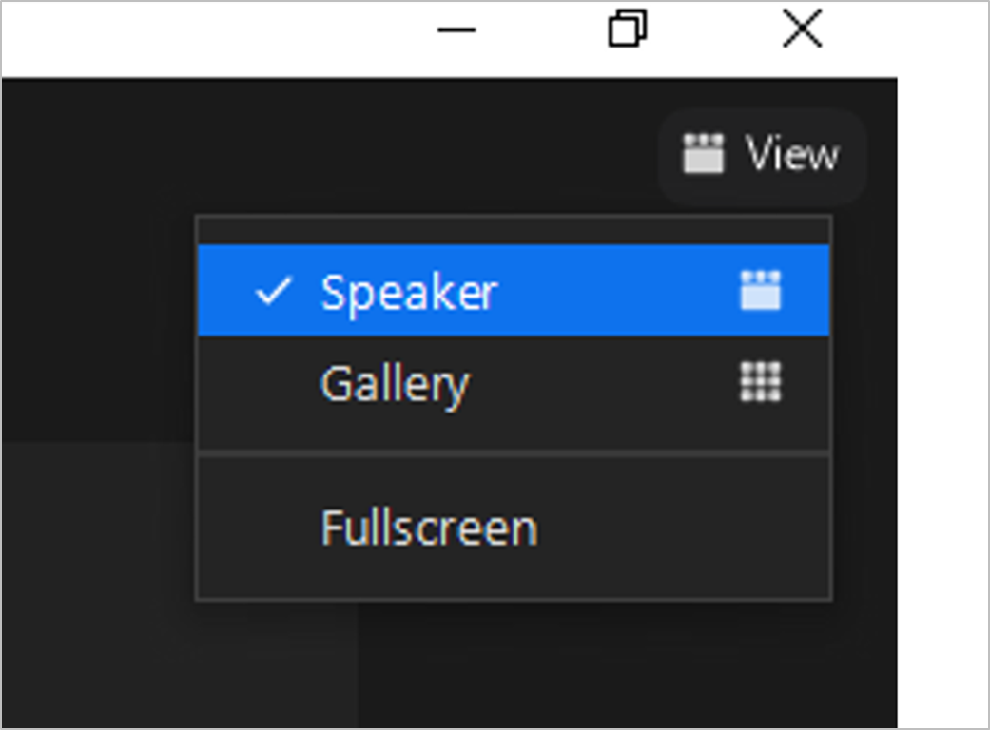
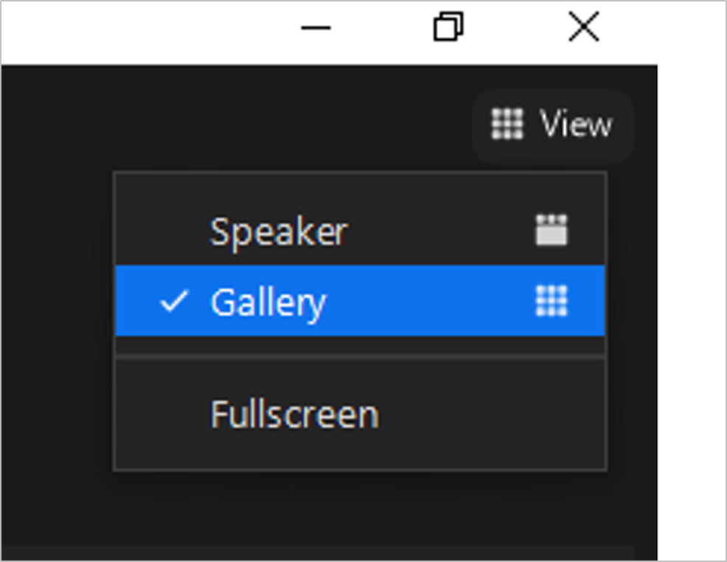
ਫਿਰ "ਸਪੀਕਰ" ਜਾਂ "ਗੈਲਰੀ" 'ਤੇ ਕਲਿੱਕ ਕਰੋ।
(Shvets, 2020a)
(Shvets, 2020b)
ਵਿਊ | ਨਾਮ ਬਦਲੋ | ਆਡੀਓ ਅਤੇ ਵੀਡੀਓ | ਹੱਥ ਚੁੱਕੋ / ਹੇਠਾਂ ਕਰੋ | ਚੈਟ | ਸਾਰਾਂਸ਼

Slide 9
ਹੁਣੇ ਆਪਣਾ ਵਿਊ ਬਦਲਣ ਦਾ ਅਭਿਆਸ ਕਰੋ।
(Shvets, 2020a)
(Shvets, 2020b)
ਵਿਊ | ਨਾਮ ਬਦਲੋ | ਆਡੀਓ ਅਤੇ ਵੀਡੀਓ | ਹੱਥ ਚੁੱਕੋ / ਹੇਠਾਂ ਕਰੋ | ਚੈਟ | ਸਾਰਾਂਸ਼

Slide 10
ਤੁਹਾਡਾ ਸਕ੍ਰੀਨ ਦਾ ਨਾਮ ਬਦਲਣਾ
ਵਿਊ | ਨਾਮ ਬਦਲੋ | ਆਡੀਓ ਅਤੇ ਵੀਡੀਓ | ਹੱਥ ਚੁੱਕੋ / ਹੇਠਾਂ ਕਰੋ | ਚੈਟ | ਸਾਰਾਂਸ਼

Slide 11
ਤੁਸੀਂ Zoom ਦੀ ਵਰਤੋਂ ਕਰਦੇ ਸਮੇਂ ਆਪਣਾ ਡਿਸਪਲੇ ਨਾਮ ਬਦਲਣ ਦੇ ਯੋਗ ਹੁੰਦੇ ਹੋ।
ਇਹ ਤੁਹਾਡੀ ਪਛਾਣ ਕਰਨ ਵਿੱਚ ਦੂਜਿਆਂ ਦੀ ਮਦਦ ਕਰ ਸਕਦਾ ਹੈ, ਜਿਵੇਂ ਕਿ ਕਿਸੇ ਵਰਚੁਅਲ ਦੇਖਭਾਲ ਮੁਲਾਕਾਤ ਦੌਰਾਨ ਜਾਂ ਸਿਹਤ ਪ੍ਰਬੰਧਨ ਲਈ ਵਰਚੁਅਲ ਸਹਾਇਤਾ ਅਤੇ ਤੰਦਰੁਸਤੀ ਸਮੂਹ ਦੇ ਦੌਰਾਨ।
ਵਿਊ | ਨਾਮ ਬਦਲੋ | ਆਡੀਓ ਅਤੇ ਵੀਡੀਓ | ਹੱਥ ਚੁੱਕੋ / ਹੇਠਾਂ ਕਰੋ | ਚੈਟ | ਸਾਰਾਂਸ਼

Slide 12
ਨਾਮ ਹੈ
ਆਓ ਨਾਮ ਨੂੰ ਬਦਲ ਕੇ ਬੌਬ ਰੱਖਣ ਦਾ ਅਭਿਆਸ ਕਰੀਏ।
ਵਿਊ | ਨਾਮ ਬਦਲੋ | ਆਡੀਓ ਅਤੇ ਵੀਡੀਓ | ਹੱਥ ਚੁੱਕੋ / ਹੇਠਾਂ ਕਰੋ | ਚੈਟ | ਸਾਰਾਂਸ਼

Slide 13
ਨਾਮ ਟਿਮ ਹੈ ।
ਨਾਮ ਨੂੰ ਬਦਲ ਕੇ ਬੌਬ ਰੱਖੋ।
1. ਆਪਣਾ ਕਰਸਰ ਹਿਲਾਓ
ਆਪਣੇ ਵੀਡੀਓ ਬਾਕਸ ਦੇ ਉੱਪਰਲੇ ਸੱਜੇ ਕੋਨੇ 'ਤੇ।
ਵਿਊ | ਨਾਮ ਬਦਲੋ | ਆਡੀਓ ਅਤੇ ਵੀਡੀਓ | ਹੱਥ ਚੁੱਕੋ / ਹੇਠਾਂ ਕਰੋ | ਚੈਟ | ਸਾਰਾਂਸ਼

Slide 14
ਤਿੰਨ ਬਿੰਦੀਆਂ ਦਿਖਾਈ ਦੇਣਗੀਆਂ।
2. ਬਿੰਦੀਆਂ 'ਤੇ ਕਲਿੱਕ ਕਰੋ।
ਵਿਊ | ਨਾਮ ਬਦਲੋ | ਆਡੀਓ ਅਤੇ ਵੀਡੀਓ | ਹੱਥ ਚੁੱਕੋ / ਹੇਠਾਂ ਕਰੋ | ਚੈਟ | ਸਾਰਾਂਸ਼

Slide 15
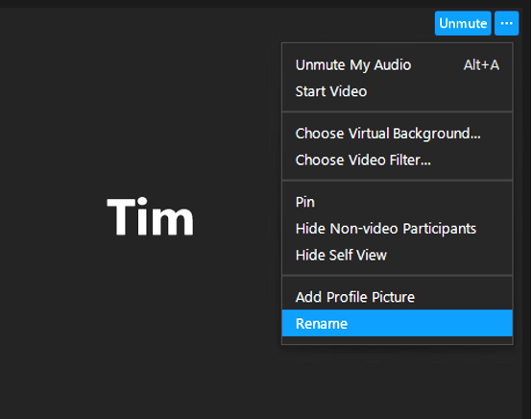
3. "ਰੀਨੇਮ" 'ਤੇ ਕਲਿੱਕ ਕਰੋ।
ਵਿਊ | ਨਾਮ ਬਦਲੋ | ਆਡੀਓ ਅਤੇ ਵੀਡੀਓ | ਹੱਥ ਚੁੱਕੋ / ਹੇਠਾਂ ਕਰੋ | ਚੈਟ | ਸਾਰਾਂਸ਼

Slide 16
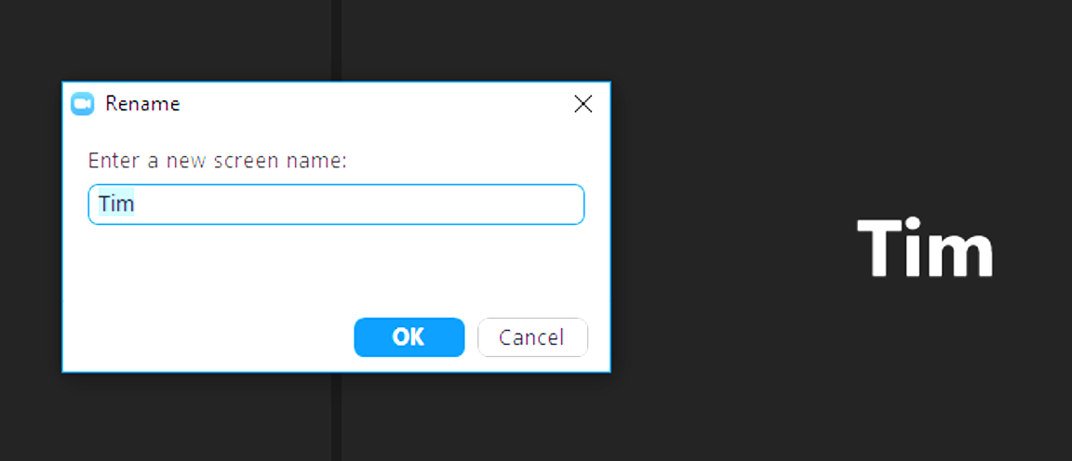
ਰੀਨੇਮ ਬਾਕਸ ਖੁੱਲ ਜਾਵੇਗਾ।
ਵਿਊ | ਨਾਮ ਬਦਲੋ | ਆਡੀਓ ਅਤੇ ਵੀਡੀਓ | ਹੱਥ ਚੁੱਕੋ / ਹੇਠਾਂ ਕਰੋ | ਚੈਟ | ਸਾਰਾਂਸ਼

Slide 17
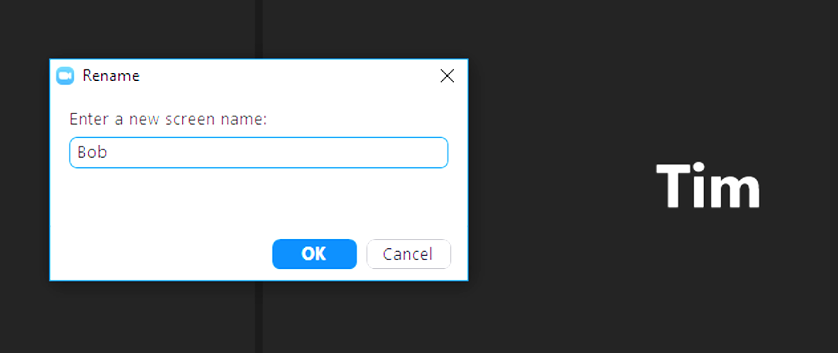
4. ਇੱਕ ਨਵਾਂ ਨਾਮ ਟਾਈਪ ਕਰੋ। ਫਿਰ ਠੀਕ ਹੈ 'ਤੇ ਕਲਿੱਕ ਕਰੋ।
ਵਿਊ | ਨਾਮ ਬਦਲੋ | ਆਡੀਓ ਅਤੇ ਵੀਡੀਓ | ਹੱਥ ਚੁੱਕੋ / ਹੇਠਾਂ ਕਰੋ | ਚੈਟ | ਸਾਰਾਂਸ਼

Slide 18
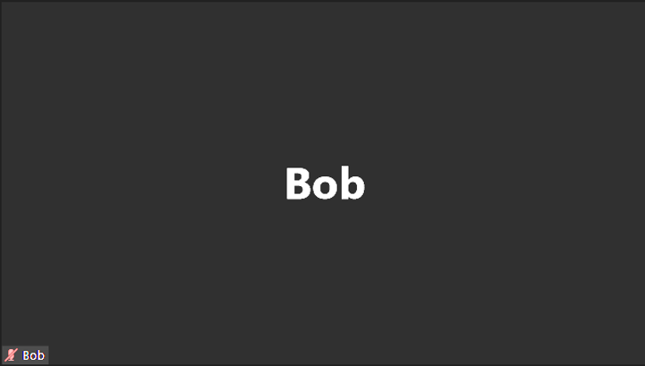
ਤੁਹਾਡੇ ਵੀਡੀਓ ਨਾਮ ਟਿਮ ਸੀ ਅਤੇ ਹੁਣ ਇਹ ਬੌਬ ਹੈ।
ਵਿਊ | ਨਾਮ ਬਦਲੋ | ਆਡੀਓ ਅਤੇ ਵੀਡੀਓ | ਹੱਥ ਚੁੱਕੋ / ਹੇਠਾਂ ਕਰੋ | ਚੈਟ | ਸਾਰਾਂਸ਼

Slide 19
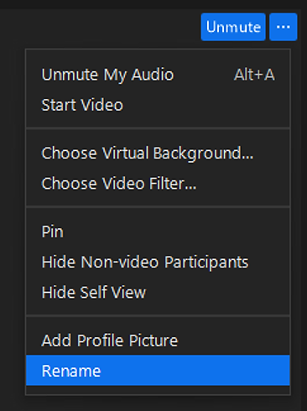
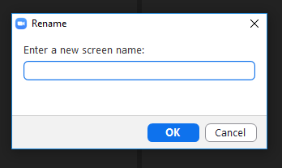
ਆਪਣਾ ਨਾਮ ਬਦਲਣ ਦੀ ਕੋਸ਼ਿਸ਼ ਕਰੋ।
1.
3.
4.
2.
ਵਿਊ | ਨਾਮ ਬਦਲੋ | ਆਡੀਓ ਅਤੇ ਵੀਡੀਓ | ਹੱਥ ਚੁੱਕੋ / ਹੇਠਾਂ ਕਰੋ | ਚੈਟ | ਸਾਰਾਂਸ਼

Slide 20
ਤੁਹਾਡੇ ਆਡੀਓ ਅਤੇ ਵੀਡੀਓ ਨੂੰ ਨਿਯੰਤਰਿਤ ਕਰਨਾ
ਵਿਊ | ਨਾਮ ਬਦਲੋ | ਆਡੀਓ ਅਤੇ ਵੀਡੀਓ | ਹੱਥ ਚੁੱਕੋ / ਹੇਠਾਂ ਕਰੋ | ਚੈਟ | ਸਾਰਾਂਸ਼

Slide 21
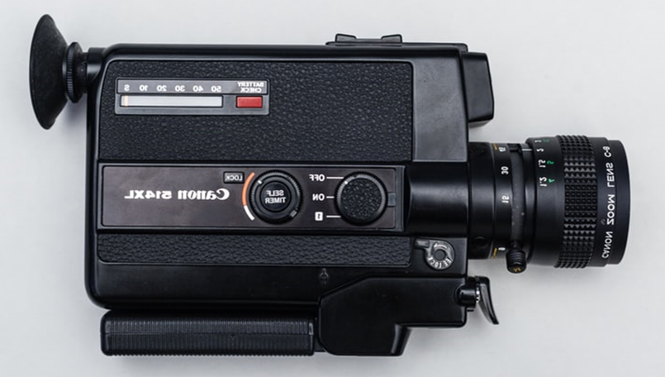
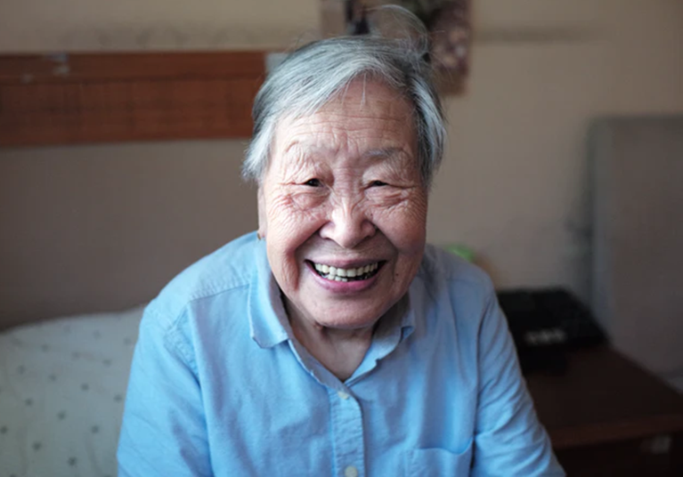
Zoom ਵਿੱਚ ਮਾਈਕ੍ਰੋਫੋਨ ਅਤੇ ਵੀਡੀਓ ਨਿਯੰਤਰਣ ਹੁੰਦੇ ਹਨ।
(Pădureț, 2020)
ਨਾਮ
(Huang, 2018)
(Public Domain Pictures, 2016)
ਵਿਊ | ਨਾਮ ਬਦਲੋ | ਆਡੀਓ ਅਤੇ ਵੀਡੀਓ | ਹੱਥ ਚੁੱਕੋ / ਹੇਠਾਂ ਕਰੋ | ਚੈਟ | ਸਾਰਾਂਸ਼

Slide 22
ਜੇਕਰ ਤੁਸੀਂ ਨਹੀਂ ਬੋਲ ਰਹੇ ਹੋ, ਤਾਂ ਆਪਣੇ ਮਾਈਕ੍ਰੋਫੋਨ ਨੂੰ ਮਿਊਟ ਕਰੋ
ਮਾਈਕ ਆਈਕਨ 'ਤੇ ਕਲਿੱਕ ਕਰਕੇ।
ਮਿਊਟ = ਬੰਦ
ਵਿਊ | ਨਾਮ ਬਦਲੋ | ਆਡੀਓ ਅਤੇ ਵੀਡੀਓ | ਹੱਥ ਚੁੱਕੋ / ਹੇਠਾਂ ਕਰੋ | ਚੈਟ | ਸਾਰਾਂਸ਼

Slide 23
ਜੇਕਰ ਤੁਸੀਂ ਬੋਲ ਰਹੇ ਹੋ, ਤਾਂ ਆਪਣੇ ਮਾਈਕ੍ਰੋਫੋਨ ਨੂੰ ਅਣਮਿਊਟ ਕਰੋ
ਮਾਈਕ ਆਈਕਨ 'ਤੇ ਕਲਿੱਕ ਕਰਕੇ।
ਅਣਮਿਊਟ = ਚਾਲੂ
ਵਿਊ | ਨਾਮ ਬਦਲੋ | ਆਡੀਓ ਅਤੇ ਵੀਡੀਓ | ਹੱਥ ਚੁੱਕੋ / ਹੇਠਾਂ ਕਰੋ | ਚੈਟ | ਸਾਰਾਂਸ਼

Slide 24
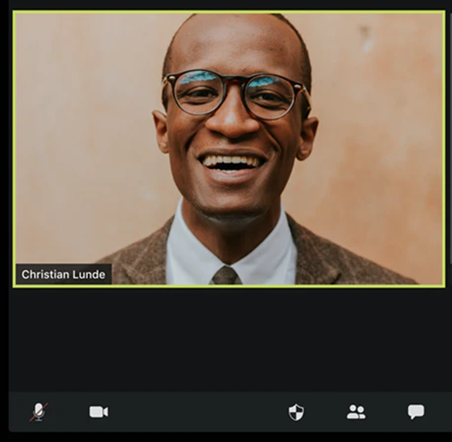
ਆਪਣੇ ਵੀਡੀਓ ਨੂੰ ਰੋਕਣ ਲਈ, ਵੀਡੀਓ ਆਈਕਨ 'ਤੇ ਕਲਿੱਕ ਕਰੋ।
ਮੇਰਾ ਨਾਮ
https://unsplash.com/photos/Y4qzW3AsvqI
ਵਿਊ | ਨਾਮ ਬਦਲੋ | ਆਡੀਓ ਅਤੇ ਵੀਡੀਓ | ਹੱਥ ਚੁੱਕੋ / ਹੇਠਾਂ ਕਰੋ | ਚੈਟ | ਸਾਰਾਂਸ਼

Slide 25
ਆਪਣਾ ਵੀਡੀਓ ਸ਼ੁਰੂ ਕਰਨ ਲਈ, ਵੀਡੀਓ ਆਈਕਨ 'ਤੇ ਕਲਿੱਕ ਕਰੋ।
(Visuals, 2020a)
ਵਿਊ | ਨਾਮ ਬਦਲੋ | ਆਡੀਓ ਅਤੇ ਵੀਡੀਓ | ਹੱਥ ਚੁੱਕੋ / ਹੇਠਾਂ ਕਰੋ | ਚੈਟ | ਸਾਰਾਂਸ਼

Slide 26
ਹੁਣੇ ਇਸ ਨੂੰ ਅਜ਼ਮਾਓ।
ਵਿਊ | ਨਾਮ ਬਦਲੋ | ਆਡੀਓ ਅਤੇ ਵੀਡੀਓ | ਹੱਥ ਚੁੱਕੋ / ਹੇਠਾਂ ਕਰੋ | ਚੈਟ | ਸਾਰਾਂਸ਼

Slide 27
ਆਪਣੇ ਹੱਥ ਨੂੰ ਚੁੱਕਣਾ ਅਤੇ ਹੇਠਾਂ ਕਰਨਾ
(Fischer, 2020)
ਵਿਊ | ਨਾਮ ਬਦਲੋ | ਆਡੀਓ ਅਤੇ ਵੀਡੀਓ | ਹੱਥ ਚੁੱਕੋ / ਹੇਠਾਂ ਕਰੋ | ਚੈਟ | ਸਾਰਾਂਸ਼

Slide 28
ਤੁਸੀਂ Zoom ਮੀਟਿੰਗ ਵਿੱਚ ਆਪਣਾ ਹੱਥ ਚੁੱਕ ਸਕਦੇ ਹੋ।
(Fischer, 2020)
ਤੁਸੀਂ ਦੂਜਿਆਂ ਨੂੰ ਇਹ ਦੱਸਣ ਲਈ ਇਸ ਫੰਕਸ਼ਨ ਦੀ ਵਰਤੋਂ ਕਰ ਸਕਦੇ ਹੋ ਕਿ ਤੁਸੀਂ ਕੋਈ ਸਵਾਲ ਬੋਲਣਾ ਜਾਂ ਪੁੱਛਣਾ ਚਾਹੁੰਦੇ ਹੋ, ਜਿਵੇਂ ਕਿ ਸਿਹਤ ਪ੍ਰਬੰਧਨ ਲਈ ਵਰਚੁਅਲ ਸਹਾਇਤਾ ਅਤੇ ਤੰਦਰੁਸਤੀ ਸਮੂਹ ਦੌਰਾਨ।
ਵਿਊ | ਨਾਮ ਬਦਲੋ | ਆਡੀਓ ਅਤੇ ਵੀਡੀਓ | ਹੱਥ ਚੁੱਕੋ / ਹੇਠਾਂ ਕਰੋ | ਚੈਟ | ਸਾਰਾਂਸ਼

Slide 29
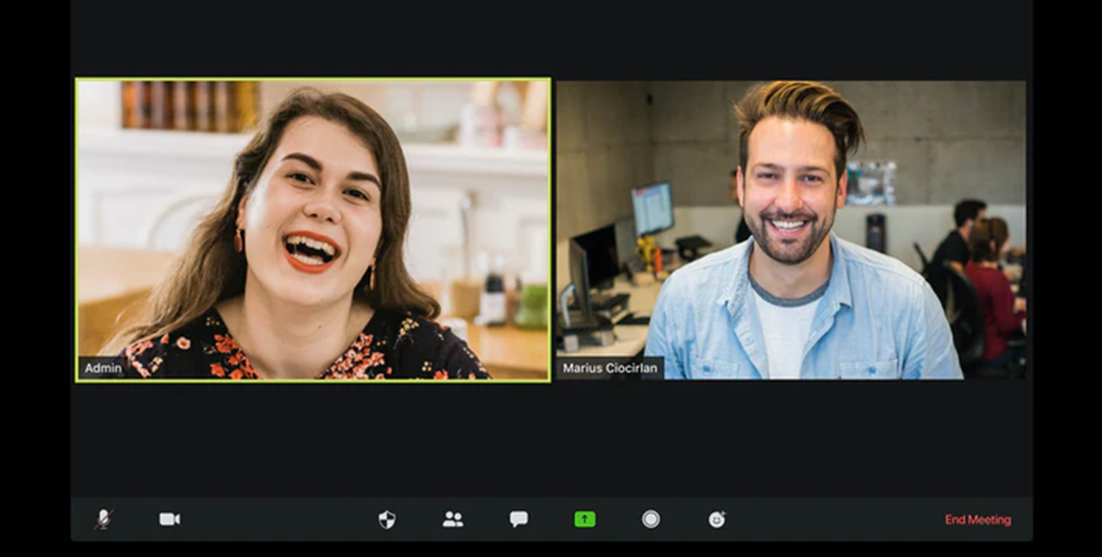
ਆਪਣਾ ਹੱਥ ਚੁੱਕਣ ਲਈ, "ਰੀਐਕਸ਼ਨਜ਼" 'ਤੇ ਕਲਿੱਕ ਕਰੋ।
(Visuals, 2020b)
ਵਿਊ | ਨਾਮ ਬਦਲੋ | ਆਡੀਓ ਅਤੇ ਵੀਡੀਓ | ਹੱਥ ਚੁੱਕੋ / ਹੇਠਾਂ ਕਰੋ | ਚੈਟ | ਸਾਰਾਂਸ਼

Slide 30
ਰੀਐਕਸ਼ਨਜ਼ ਬਾਕਸ ਖੁੱਲ੍ਹ ਜਾਵੇਗਾ।
(Visuals, 2020b)
ਵਿਊ | ਨਾਮ ਬਦਲੋ | ਆਡੀਓ ਅਤੇ ਵੀਡੀਓ | ਹੱਥ ਚੁੱਕੋ / ਹੇਠਾਂ ਕਰੋ | ਚੈਟ | ਸਾਰਾਂਸ਼

Slide 31
"ਹੱਥ ਚੁੱਕੋ" 'ਤੇ ਕਲਿੱਕ ਕਰੋ। ਤੁਸੀਂ ਆਪਣੇ ਵੀਡੀਓ 'ਤੇ ਇੱਕ ਹੱਥ ਦੇਖੋਗੇ।
ਵਿਊ | ਨਾਮ ਬਦਲੋ | ਆਡੀਓ ਅਤੇ ਵੀਡੀਓ | ਹੱਥ ਚੁੱਕੋ / ਹੇਠਾਂ ਕਰੋ | ਚੈਟ | ਸਾਰਾਂਸ਼

Slide 32
"ਹੱਥ ਹੇਠਾਂ ਕਰੋ" 'ਤੇ ਕਲਿੱਕ ਕਰੋ। ਹੱਥ ਚਲਾ ਜਾਵੇਗਾ।
ਵਿਊ | ਨਾਮ ਬਦਲੋ | ਆਡੀਓ ਅਤੇ ਵੀਡੀਓ | ਹੱਥ ਚੁੱਕੋ / ਹੇਠਾਂ ਕਰੋ | ਚੈਟ | ਸਾਰਾਂਸ਼

Slide 33
ਹੁਣੇ ਇਸ ਨੂੰ ਅਜ਼ਮਾਓ।
ਵਿਊ | ਨਾਮ ਬਦਲੋ | ਆਡੀਓ ਅਤੇ ਵੀਡੀਓ | ਹੱਥ ਚੁੱਕੋ / ਹੇਠਾਂ ਕਰੋ | ਚੈਟ | ਸਾਰਾਂਸ਼

Slide 34
ਚੈਟ ਦੀ ਵਰਤੋਂ ਕਰਨਾ
ਹੈਲੋ।
(Burst, 2017)
ਵਿਊ | ਨਾਮ ਬਦਲੋ | ਆਡੀਓ ਅਤੇ ਵੀਡੀਓ | ਹੱਥ ਚੁੱਕੋ / ਹੇਠਾਂ ਕਰੋ | ਚੈਟ | ਸਾਰਾਂਸ਼

Slide 35
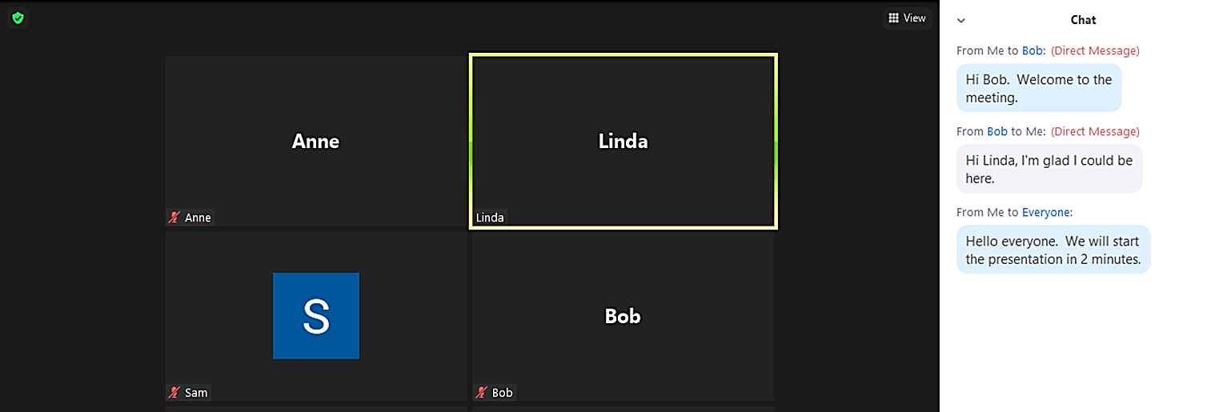
ਲੋਕਾਂ ਨੂੰ ਸੁਨੇਹੇ ਭੇਜਣ ਲਈ ਚੈਟ ਬਾਕਸ ਦੀ ਵਰਤੋਂ ਕਰੋ
ਆਪਣੀ Zoom ਮੀਟਿੰਗ ਵਿੱਚ।
ਵਿਊ | ਨਾਮ ਬਦਲੋ | ਆਡੀਓ ਅਤੇ ਵੀਡੀਓ | ਹੱਥ ਚੁੱਕੋ / ਹੇਠਾਂ ਕਰੋ | ਚੈਟ | ਸਾਰਾਂਸ਼

Slide 36
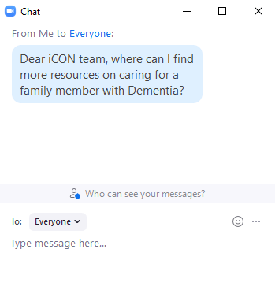
ਤੁਸੀਂ ਸਵਾਲ ਪੁੱਛਣ ਲਈ ਵੀ ਇਸ ਫੰਕਸ਼ਨ ਦੀ ਵਰਤੋਂ ਕਰ ਸਕਦੇ ਹੋ।
ਉਦਾਹਰਨ ਲਈ, iCON ਪੁਰਾਣੀ ਬਿਮਾਰੀ ਦੇ ਪ੍ਰਬੰਧਨ ਸੰਬੰਧੀ ਵੈਬੀਨਾਰਾਂ ਦੌਰਾਨ, ਤੁਸੀਂ ਆਪਣੇ ਸਿਹਤ ਪ੍ਰਬੰਧਨ ਸਬੰਧੀ ਸਹਾਇਤਾ ਲੈਣ ਬਾਰੇ ਸਵਾਲ ਪੁੱਛਣ ਲਈ ਚੈਟ ਬਾਕਸ ਦੀ ਵਰਤੋਂ ਕਰ ਸਕਦੇ ਹੋ।
ਵਿਊ | ਨਾਮ ਬਦਲੋ | ਆਡੀਓ ਅਤੇ ਵੀਡੀਓ | ਹੱਥ ਚੁੱਕੋ / ਹੇਠਾਂ ਕਰੋ | ਚੈਟ | ਸਾਰਾਂਸ਼

Slide 37
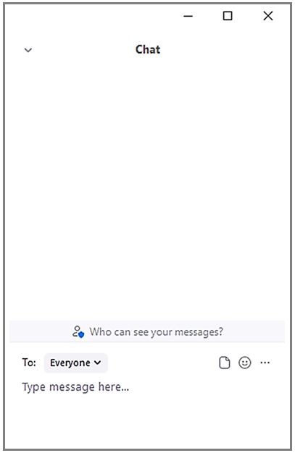
ਤੁਸੀਂ ਹਰ ਵਿਅਕਤੀ ਨੂੰ ਸੁਨੇਹਾ ਭੇਜ ਸਕਦੇ ਹੋ।
ਵਿਊ | ਨਾਮ ਬਦਲੋ | ਆਡੀਓ ਅਤੇ ਵੀਡੀਓ | ਹੱਥ ਚੁੱਕੋ / ਹੇਠਾਂ ਕਰੋ | ਚੈਟ | ਸਾਰਾਂਸ਼

Slide 38
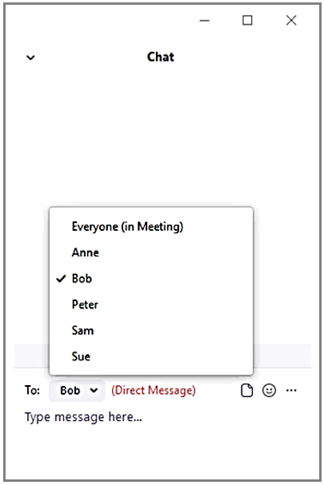
ਤੁਸੀਂ ਇੱਕ ਵਿਅਕਤੀ ਨੂੰ ਸੁਨੇਹਾ ਭੇਜ ਸਕਦੇ ਹੋ।
ਵਿਊ | ਨਾਮ ਬਦਲੋ | ਆਡੀਓ ਅਤੇ ਵੀਡੀਓ | ਹੱਥ ਚੁੱਕੋ / ਹੇਠਾਂ ਕਰੋ | ਚੈਟ | ਸਾਰਾਂਸ਼

Slide 39
ਚੈਟ ਬਾਕਸ ਖੋਲ੍ਹਣ ਲਈ ਚੈਟ ਆਈਕਨ 'ਤੇ ਕਲਿੱਕ ਕਰੋ।
ਵਿਊ | ਨਾਮ ਬਦਲੋ | ਆਡੀਓ ਅਤੇ ਵੀਡੀਓ | ਹੱਥ ਚੁੱਕੋ / ਹੇਠਾਂ ਕਰੋ | ਚੈਟ | ਸਾਰਾਂਸ਼

Slide 40
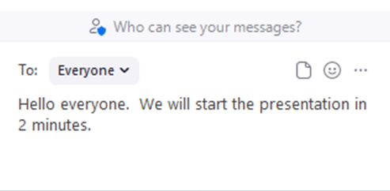
ਚੈਟ ਬਾਕਸ ਵਿੱਚ ਆਪਣਾ ਸੁਨੇਹਾ ਟਾਈਪ ਕਰੋ।
ਫਿਰ, ਆਪਣਾ ਸੁਨੇਹਾ ਭੇਜਣ ਲਈ "ਐਂਟਰ" ਟਾਈਪ ਕਰੋ।
(Burst, 2017)
ਵਿਊ | ਨਾਮ ਬਦਲੋ | ਆਡੀਓ ਅਤੇ ਵੀਡੀਓ | ਹੱਥ ਚੁੱਕੋ / ਹੇਠਾਂ ਕਰੋ | ਚੈਟ | ਸਾਰਾਂਸ਼

Slide 41
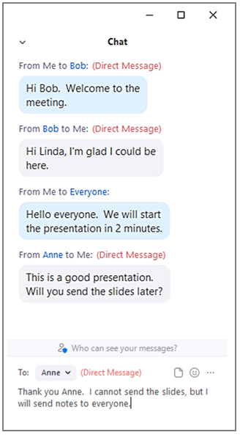
ਤੁਹਾਡੇ ਸੁਨੇਹੇ ਵੱਖਰੇ ਰੰਗ ਵਿੱਚ ਹੋਣਗੇ।
ਵਿਊ | ਨਾਮ ਬਦਲੋ | ਆਡੀਓ ਅਤੇ ਵੀਡੀਓ | ਹੱਥ ਚੁੱਕੋ / ਹੇਠਾਂ ਕਰੋ | ਚੈਟ | ਸਾਰਾਂਸ਼

Slide 42
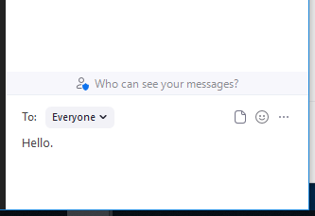
ਹੁਣੇ ਚੈਟ ਵਿੱਚ ਸੁਨੇਹਾ ਭੇਜਣ ਦੀ ਕੋਸ਼ਿਸ਼ ਕਰੋ।
"ਚੈਟ" 'ਤੇ ਕਲਿੱਕ ਕਰੋ।
ਚੈਟ ਬਾਕਸ ਵਿੱਚ "ਹੈਲੋ" ਟਾਈਪ ਕਰੋ।
ਆਪਣੇ ਕੀਬੋਰਡ 'ਤੇ ਐਂਟਰ ਬਟਨ ਦਬਾਓ।
ਵਿਊ | ਨਾਮ ਬਦਲੋ | ਆਡੀਓ ਅਤੇ ਵੀਡੀਓ | ਹੱਥ ਚੁੱਕੋ / ਹੇਠਾਂ ਕਰੋ | ਚੈਟ | ਸਾਰਾਂਸ਼

Slide 43
ਸਾਰਾਂਸ਼
(ਲੇਖਕ ਅਗਿਆਤ, n.d.)
ਵਿਊ | ਨਾਮ ਬਦਲੋ | ਆਡੀਓ ਅਤੇ ਵੀਡੀਓ | ਹੱਥ ਚੁੱਕੋ / ਹੇਠਾਂ ਕਰੋ | ਚੈਟ | ਸਾਰਾਂਸ਼

Slide 44
ਅਸੀਂ ਅੱਜ ਇਸ ਬਾਰੇ ਸਿੱਖਿਆ :
ਸਪੀਕਰ ਵਿਊ ਅਤੇ ਗੈਲਰੀ ਵਿਊ।
ਤੁਹਾਡੇ ਮਾਈਕ੍ਰੋਫਫੋਨ ਅਤੇ ਵੀਡੀਓ ਨੂੰ ਨਿਯੰਤਰਿਤ ਕਰਨਾ।
ਆਪਣੇ ਹੱਥ ਨੂੰ ਚੁੱਕਣਾ ਅਤੇ ਹੇਠਾਂ ਕਰਨਾ।
ਚੈਟ ਦੀ ਵਰਤੋਂ ਕਰਨਾ।
(Burst, 2017)
ਵਿਊ | ਨਾਮ ਬਦਲੋ | ਆਡੀਓ ਅਤੇ ਵੀਡੀਓ | ਹੱਥ ਚੁੱਕੋ / ਹੇਠਾਂ ਕਰੋ | ਚੈਟ | ਸਾਰਾਂਸ਼

Slide 45
ਪ੍ਰਸ਼ਨ? ਇੱਥੇ Zoom ਦੀ ਵਰਤੋਂ ਕਰਦਿਆਂ ਸਿਹਤ ਪ੍ਰਬੰਧਨ ਲਈ ਮੁਫ਼ਤ ਸਰੋਤਾਂ ਦੀਆਂ ਕੁਝ ਉਦਾਹਰਣਾਂ ਦਿੱਤੀਆਂ ਗਈਆਂ ਹਨ:
iCON ਪੁਰਾਣੀ ਬਿਮਾਰੀ ਦੇ ਪ੍ਰਬੰਧਨ ਸੰਬੰਧੀ Zoom ਵੈਬੀਨਾਰ (https://iconproject.org/events/)
ਆਉਣ ਵਾਲੇ ਸਮਾਗਮਾਂ ਲਈ ਸਾਡੀ ਵੈਬਸਾਈਟ ਦੇਖੋ! ਪਿਛਲੇ ਵੈਬੀਨਾਰ ਸਿਹਤ ਵਿਸ਼ਿਆਂ ਵਿੱਚ ਘਰ ਵਿੱਚ ਪੁਰਾਣੀਆਂ ਬਿਮਾਰੀਆਂ ਦਾ ਮੁਕਾਬਲਾ ਕਰਨਾ, ਗਠੀਆ ਅਤੇ ਓਸਟੀਓਪੋਰੋਸਿਸ, ਸਟ੍ਰੋਕ, ਕਾਰਡੀਓਵੈਸਕੁਲਰ ਬਿਮਾਰੀ ਅਤੇ ਸ਼ੂਗਰ, ਸਿਹਤਮੰਦ ਖਾਣਾ, ਅਤੇ ਹੋਰ ਬਹੁਤ ਸਾਰੇ ਸ਼ਾਮਲ ਹਨ!
ਸਵੈ-ਪ੍ਰਬੰਧਨ ਬੀਸੀ ਵਰਚੁਅਲ ਪ੍ਰੋਗਰਾਮ (https://www.selfmanagementbc.ca/virtualself-managementprograms)
ਪੁਰਾਣੀਆਂ ਬਿਮਾਰੀਆਂ, ਗੰਭੀਰ ਦਰਦ, ਸ਼ੂਗਰ, ਅਤੇ ਕੈਂਸਰ ਸਮੇਤ ਸਵੈ-ਪ੍ਰਬੰਧਨ ਦੀਆਂ ਵਿਸ਼ਿਆਂ 'ਤੇ 6 Zoom ਵਰਕਸ਼ਾਪਾਂ ਦੀ ਇੱਕ ਲੜੀ
ਦਰਦ ਬੀਸੀ ਆਨਲਾਈਨ ਦਰਦ ਸਹਾਇਤਾ ਅਤੇ ਤੰਦਰੁਸਤੀ ਸਮੂਹ (https://painbc.ca/about/programs/pain-support-wellness-groups)
ਸਾਥੀ ਸਹਾਇਕ ਦੁਆਰਾ ਹੋਸਟ ਕੀਤੇ Zoom ਸਹਾਇਤਾ ਸਮੂਹ ਜੋ ਸਾਂਝੇ ਅਨੁਭਵ ਵਾਲੇ ਲੋਕਾਂ ਦੇ ਭਾਈਚਾਰੇ ਵਿੱਚ ਰਹਿ ਕੇ ਤਾਕਤ ਮਹਿਸੂਸ ਕਰਨ ਵਿੱਚ ਭਾਗੀਦਾਰਾਂ ਦਾ ਸਮਰਥਨ ਕਰਦੇ ਹਨ ਅਤੇ ਦਰਦ ਅਤੇ ਮੁਕਾਬਲਾ ਕਰਨ ਬਾਰੇ ਜਾਣਕਾਰੀ ਦਿੰਦੇ ਹਨ ਅਤੇ ਸਿਖਾਉਂਦੇ ਹਨ।
ਬੀਸੀ ਵਰਚੁਅਲ ਸਹਾਇਤਾ ਸਮੂਹਾਂ ਦੇ ਪਰਿਵਾਰਕ ਦੇਖਭਾਲਕਰਤਾ (https://www.familycaregiversbc.ca/family-caregiver-support-groups/)
Zoom ਸਮੂਹਾਂ ਦੀ ਸਹਾਇਤਾ ਕਰਦਾ ਹੈ ਜੋ ਪਰਿਵਾਰ ਦੇ ਕਿਸੇ ਸਦੱਸ ਜਾਂ ਦੋਸਤ ਦੀ ਦੇਖਭਾਲ ਕਰਨ ਦੇ ਆਪਸੀ ਅਨੁਭਵ ਦੇ ਸੰਬੰਧ ਵਿੱਚ ਬੀਸੀ ਦੇ ਲੋਕਾਂ ਨੂੰ ਮਹੀਨੇ ਵਿੱਚ ਦੋ ਵਾਰ ਜੋੜਦੇ ਹਨ।

Slide 46
ਇਮੇਜ ਕ੍ਰੈਡਿਟਜ਼
ਲੇਖਕ ਅਗਿਆਤ। (n.d.). Zoom ਕਲਿੱਪ ਆਰਟ ਵੀਡੀਓ ਕਾਨਫਰੰਸਿੰਗ। https://www.pinclipart.com/pindetail/ibhxxJb_fa-c-b-zoom-clip-art-video-conferencing/ ਤੋਂ ਪ੍ਰਾਪਤ ਕੀਤਾ ਗਿਆ
ਬਰੱਸਟ। (2017). ਮੈਕਬੁੱਕ ਦੀ ਵਰਤੋਂ ਕਰਦਾ ਵਿਅਕਤੀ। https://www.pexels.com/photo/person-using-macbook-374720/ਤੋਂ ਪ੍ਰਾਪਤ ਕੀਤਾ ਗਿਆ
Fischer, M. (2020). ਆਪਣੇ ਵਿਦਿਆਰਥੀਆਂ ਨੂੰ ਪੜ੍ਹਾਉਂਦਾ ਅਧਿਆਪਕ। https://www.pexels.com/photo/teacher-teaching-his-students-5212342/ਤੋਂ ਪ੍ਰਾਪਤ ਕੀਤਾ ਗਿਆ
Huang, J. (2018). [No title]. https://unsplash.com/photos/I1Plc-FAAnQ/info ਤੋਂ ਪ੍ਰਾਪਤ ਕੀਤਾ ਗਿਆ
Pădureț, DC. (2020). [No title]. https://unsplash.com/photos/bw2rUF3TNaMਤੋਂ ਪ੍ਰਾਪਤ ਕੀਤਾ ਗਿਆ।
Public Domain Pictures. (2016). ਕਾਲਾ ਮਾਈਕ੍ਰੋਫੋਨ। https://www.pexels.com/photo/blur-close-up-device-focus-41941/ ਤੋਂ ਪ੍ਰਾਪਤ ਕੀਤਾ ਗਿਆ।
Shvets, A. (2020a). ਵੀਡੀਓ ਕਾਲ 'ਤੇ ਲੋਕ। https://www.pexels.com/photo/people-on-a-video-call-4226256/ਤੋਂ ਪ੍ਰਾਪਤ ਕੀਤਾ ਗਿਆ
Shvets, A. (2020b). ਵੀਡੀਓ ਕਾਲ 'ਤੇ ਲੋਕ। https://www.pexels.com/photo/people-on-a-video-call-4226140/ਤੋਂ ਪ੍ਰਾਪਤ ਕੀਤਾ ਗਿਆ।
Swift, T. (2021). ਲੈਪਟਾਪ ਦੀ ਵਰਤੋਂ ਕਰਦਿਆਂ ਸਮਾਰਟਫੋਨ ਦੀ ਜਾਂਚ ਕਰ ਰਹੀ ਕਾਰੋਬਾਰੀ ਔਰਤ। https://www.pexels.com/photo/businesswoman-checking-smartphone-while-using-laptop-6913714/ਤੋਂ ਪ੍ਰਾਪਤ ਕੀਤਾ ਗਿਆ।
ਵਿਜ਼ੁਅਲਸ। (2020a). Zoom (ਵੀਡੀਓ ਚੈਟ)। https://unsplash.com/photos/Y4qzW3AsvqIਤੋਂ ਪ੍ਰਾਪਤ ਕੀਤਾ ਗਿਆ।
ਵਿਜ਼ੁਅਲਸ। (2020b). Zoom (ਵੀਡੀਓ ਚੈਟ)। https://unsplash.com/photos/ufK-deiLqY8/infoਤੋਂ ਪ੍ਰਾਪਤ ਕੀਤਾ ਗਿਆ
ਨੋਟ: ਸਲਾਈਡਾਂ 5-17, 19, 22-24, 26-31, 33-39, 41-42 'ਤੇ ਪੀਟਹਿਰੀਚ, ਐਲ ਦੁਆਰਾ ਸਕ੍ਰੀਨ ਕੈਪਚਰ ਪ੍ਰਦਾਨ ਕੀਤੇ ਗਏ ਸਨ।

Slide 47
ਤੁਹਾਡਾ ਮੁੜ ਧੰਨਵਾਦ :
ਬੀਸੀ ਸਿਹਤ ਮੰਤਰਾਲੇਾ ਦੇ ਮਰੀਜ਼ਾਂ ਦੀ ਭਾਈਵਾਲਾਂ ਵਜੋਂ ਪਹਿਲਕਦਮੀ ਦੇ ਉਹਨਾਂ ਦੇ ਸਮਰਥਨ ਲਈ ਧੰਨਵਾਦ।

Slide 48
© 2020 ਬ੍ਰਿਟਿਸ਼ ਕੋਲੰਬੀਆ ਯੂਨੀਵਰਸਿਟੀ।
ਇਹ ਕੰਮ ਕ੍ਰੀਏਟਿਵ ਕਾਮਨਜ਼ ਐਟ੍ਰਬਿਊਸ਼ਨ-ਗੈਰ-ਵਪਾਰਕ-ਨੋ ਡੇਰੀਵੇਟਿਵਜ਼ 4.0 ਅੰਤਰਰਾਸ਼ਟਰੀ ਲਾਇਸੈਂਸ (http://creativecommons.org/licenses/by-nc-nd/4.0/) ਦੇ ਤਹਿਤ ਲਾਇਸੰਸਸ਼ੁਦਾ ਹੈ
ਇਹ UBC ਡਿਜੀਟਲ ਐਮਰਜੈਂਸੀ ਮੈਡੀਸਨ ਦੁਆਰਾ ਤਿਆਰ ਕੀਤਾ ਗਿਆ ਸੀ। ਵਪਾਰਕ ਉੱਦੇਸ਼ਾਂ ਲਈ ਇਸ ਕੰਮ ਦੀ ਵਰਤੋਂ ਕਰਨ ਦੀ ਮਨਜ਼ੂਰੀ ਲਈ ਕਿਰਪਾ ਕਰਕੇ ਬ੍ਰਿਟਿਸ਼ ਕੋਲੰਬੀਆ ਯੂਨੀਵਰਸਿਟੀ ਦੇ ਯੂਨੀਵਰਸਿਟੀ-ਇੰਡਸਟਰੀ ਸੰਪਰਕ ਦਫ਼ਤਰ ਨਾਲ ਸੰਪਰਕ ਕਰੋ।

